Slide 1
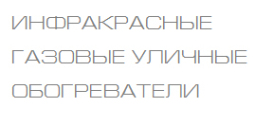

Slide 2
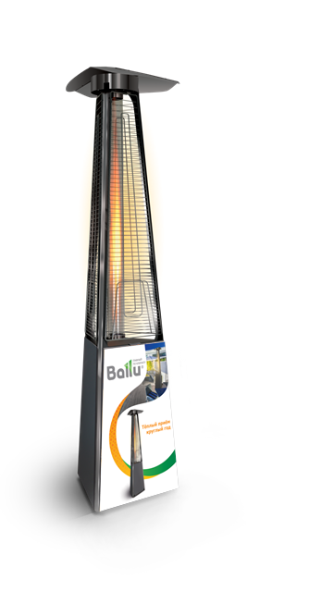
НОВЫЙ ПРОДУКТ
Уважаемые участники рынка HoReCa, ритейла и загородного строительства!
Представляем Вам лучший инфракрасный газовый обогреватель, созданный ведущими российскими инженерами, дизайнерами и маркетологами BALLU INDUSTRIAL GROUP.
Результат нашей разработки: уникальный Газовый камин BALLU MACHINE серии GLACE.
ОСВЕЩЕНИЕ
ЭФФЕКТИВНЫЙ ИНФРАКРАСНЫЙ ОБОГРЕВ
НАРУЖНАЯ РЕКЛАМА
WWW.BALLU.RU

Slide 3
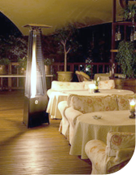
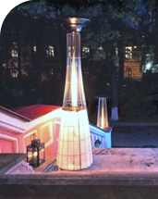
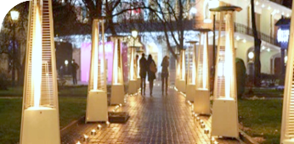
МИРОВОЙ СПРОС
С каждым годом инфракрасные газовые уличные обогреватели набирают популярность во всем мире. Наиболее широкое применение они нашли в странах Европы и Северной Америки.
Владельцы кафе, ресторанов, гостиниц и частные пользователи высоко ценят этот продукт по объективным причинам:
Качественный обогрев на открытом воздухе круглый год
Высокая эффективность и экономичность
Безопасность и надежность
Практичность использования
Внешняя красота продукта
WWW.BALLU.RU

Slide 4
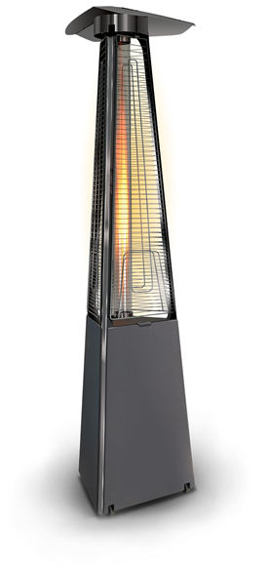
ПРОИЗВОДСТВО В РОССИИ
ИЖЕВСКИЙ ЗАВОД ТЕПЛОВОЙ ТЕХНИКИ – стратегический партнер BALLU INDUSTRIAL GROUP по разработке и производству теплового оборудования в России.
ПРОИЗВОДСТВЕННАЯ ПРОГРАММА
10 000 Газовых каминов/год
100% контроль качества готовой продукции
НАДЕЖНЫЙ ПРОДУКТ ДЛЯ РАБОТЫ
в различных климатических условиях России
Первое серийное производство газовых каминов в России
WWW.BALLU.RU

Slide 5
СФЕРЫ ПРИМЕНЕНИЯ
HoReCa
Кафе. Рестораны. Гостиницы.
ЦЕНТРЫ ОТДЫХА на открытом воздухе
МЕРОПРИЯТИЯ
В парках. У воды. В горах.
ЗАГОРОДНАЯ ЖИЗНЬ
Таун-хаусы. Загородные дома. Дачи.
WWW.BALLU.RU

Slide 6
СЕЗОННОСТЬ ПРОДАЖ
В течение года отмечаются 2 периода ПОВЫШЕННОГО СПРОСА на газовые камины:
март – май
август – октябрь
АКТИВНЫЕ ПРОДАЖИ В ТЕЧЕНИЕ ГОДА
WWW.BALLU.RU

Slide 7
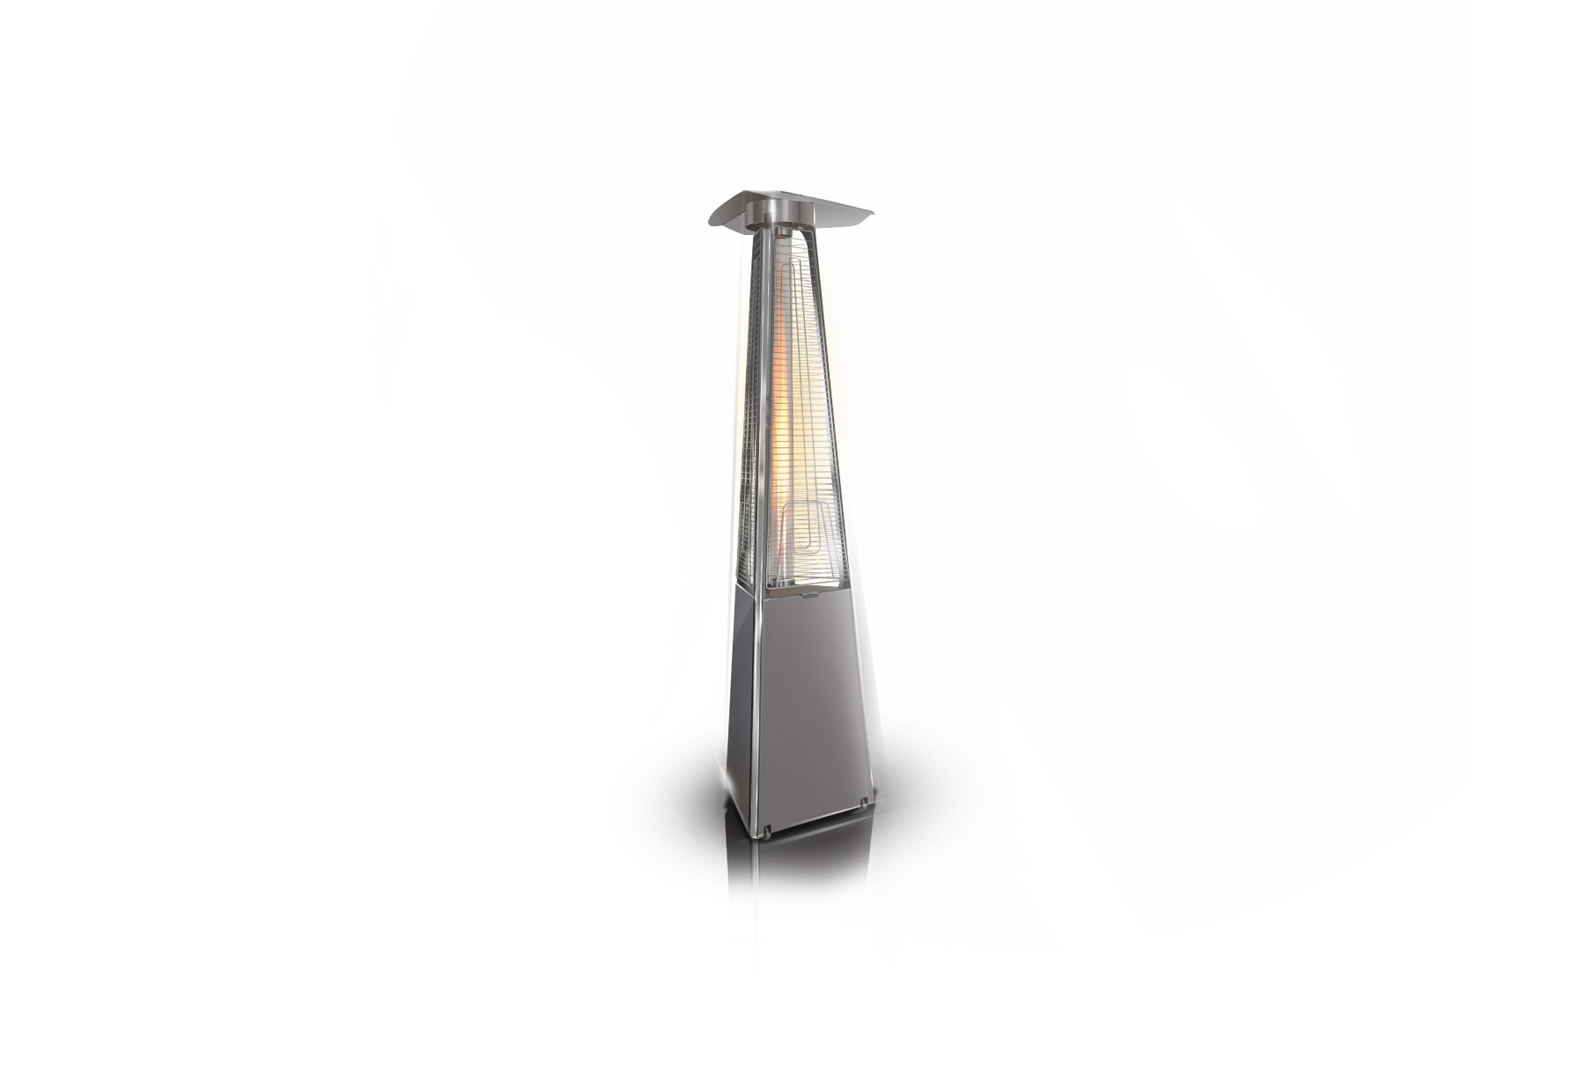
КОНСТРУКТИВНЫЕ ОСОБЕННОСТИ
МОЩНОСТЬ ДО 13 КВТ
Козырек защищает колбу от атмосферных осадков и отражает ИК лучи к окружающим объектам
Двойной дефлектор из нержавеющей стали (AISI 430) предотвращает высекание пламени
Встроенный дожигатель специальной формы увеличивает КПД на 15% за счет полного сгорания топлива
Термальная стеклянная японская колба с повышенными характеристиками теплоотдачи, стойкая к высоким перепадам температур и атмосферным осадкам
Удобная ручка для быстрого доступа к панели управления и баллону
Внутреннее пространство для скрытой установки баллона 27 л.
Встроенные магниты крепко фиксируют боковую панель
Два колеса со стопорами, третье колесо вращается на 360⁰
WWW.BALLU.RU

Slide 8
ПОВЫШЕННАЯ ПРОЧНОСТЬ
Мы выбираем качественные материалы и комплектующие повышенной прочности
Горелка из легированной нержавеющей стали (AISI 430) наделена высокой прочностью, стойкая к коррозии
Прочные металлические решетки из легированной нержавеющей стали (AISI 430) обеспечены дополнительной прочностью, стойки к коррозии
Фирменный редуктор давления и гибкий шланг (в комплекте)
Газовый баллон прочно фиксируется при помощи защитного хомута
Боковые панели и корпус выполнены из высококачественной стали с полимерным покрытием для максимальной защиты от коррозии.
WWW.BALLU.RU

Slide 9
БЕЗОПАСНОСТЬ
Многоуровневая система безопасности защитит пользователя в процессе эксплуатации
Уникальная конструкция дожигателя обеспечивает 100% сгорание топливной смеси
Термоэлектрический датчик затухания пламени отключает подачу газа
Датчик наклона: отключает пламя при наклоне газового обогревателя более чем на 45 °
Датчик загазованности: останавливает подачу газа, если уровень углекислого газа достигает критической отметки
WWW.BALLU.RU

Slide 10
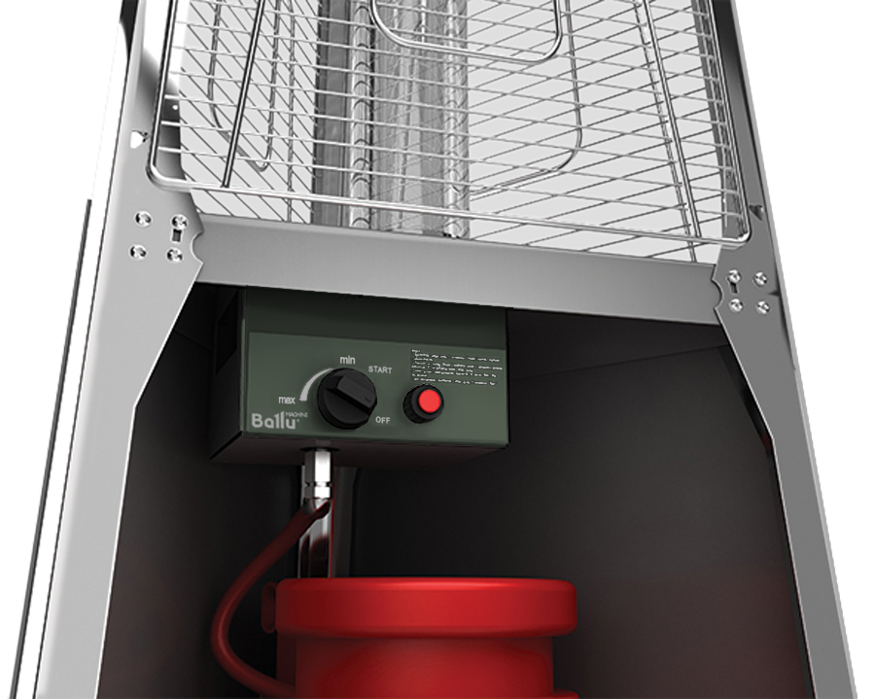
БЛОК УПРАВЛЕНИЯ
Пошаговая инструкция по управлению газовым камином
Плавная бесступенчатая регулировка мощности
Электро-пьезоэлемент выдает искру автоматически (в отличие от обычного пьезоэлемента)
Экономичность прибора достигается за счет регулируемого расхода газа 300-1000 г/час.
WWW.BALLU.RU

Slide 11
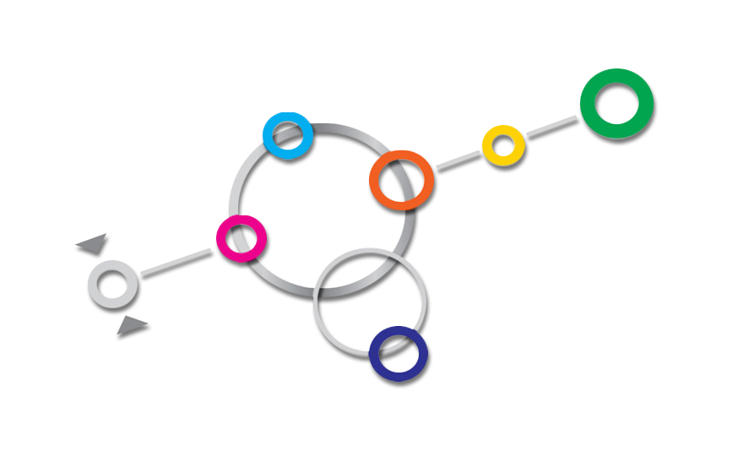
СИСТЕМА КОНТРОЛЯ КАЧЕСТВА
Каждый собранный газовый камин BALLU MACHINE проходит тестирование на работоспособность и срабатывание системы безопасности по 27 пунктам протокола испытаний
Контроль на участках производственного цикла
ГАЗОВЫЙ КАМИН BALLU MACHINE
Гарантийное обслуживание
Закупка сырья и комплектующих
Производство и сборка продукции
Контроль готовой продукции (тестирование)
Входной контроль материалов и комплектующих
Разработка технологических процессов
Обратная связь, контроль сервисной службы
Инновации
WWW.BALLU.RU

Slide 12
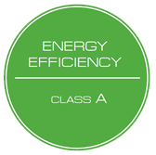
ЭКОНОМИЧНОСТЬ И ЭКОЛОГИЧНОСТЬ
Экономичность прибора достигается за счет регулируемого расхода газа 300 – 1 000 г/час
Уникальная конструкция дожигателя обеспечивает 100% сгорание топливной смеси. Это позволяет защитить природу от выброса вредных примесей. На 30% сокращен выброс углекислого газа CO2
1 газовый баллон 27 литров обеспечивает от 25 до 50 часов непрерывной работы
В среднем 1 кВт «газового» тепла более чем в 2 раза дешевле «электрического»
WWW.BALLU.RU

Slide 13
ЭФФЕКТИВНОСТЬ ПРОДУКТА
МОЩНОСТЬ ДО 13 КВТ
ТЕПЛО
В 5 раз эффективнее обогревателей типа «грибок», распределение тепла в радиусе 2-х метров.
СВЕТ
Живой огонь высотой до 1,5 метров заключен в термальную стеклянную японскую колбу с повышенными характеристиками теплоотдачи, стойкой к высоким перепадам температур и атмосферным осадкам.
ЭНЕРГОЭФФЕКТИВНЫЙ
ЭКОЛОГИЧНЫЙ
ЗАЩИТА
Три уровня безопасности, отключение прибора при падении, автоматическое прекращение подачи газа при: непредвиденной утечке газа, при отсутствии пламени в колбе.
МОБИЛЬНОСТЬ
Свободное движение продукта на 360°, легкое перемещение по любой поверхности (3 скрытых колеса со стопорами в комплекте).
WWW.BALLU.RU

Slide 14
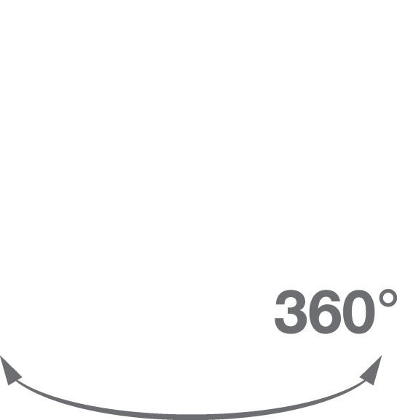
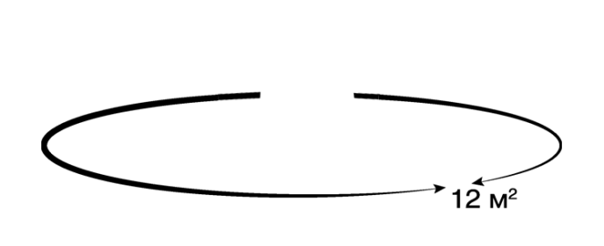
ЭФФЕКТИВНОСТЬ ПРОДУКТА
При уличной температуре воздуха +10°С, газовый камин способен повысить температуру воздуха до +25°С (на площади 10 кв.м.)
Распределение тепла в радиусе 2 метров
Мобильность
WWW.BALLU.RU

Slide 15
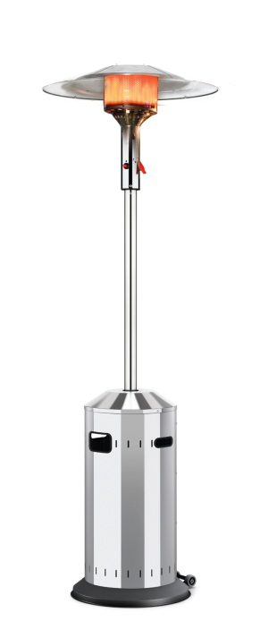
СРАВНИТЕЛЬНАЯ ЭФФЕКТИВНОСТЬ
В 5 РАЗ ЭФФЕКТИВНЕЕ
Живой огонь высотой до 1,5 метров заключен в термальную стеклянную японскую колбу с повышенными характеристиками теплоотдачи, стойкой к высоким перепадам температур и атмосферным осадкам.
WWW.BALLU.RU

Slide 16
ТЕХНИЧЕСКИЕ ХАРАКТЕРИСТИКИ
Номинальная тепловая мощность, кВт | до 13
Давление газа в редукторе, мБар | 30
Расход газа, л/час | 1,0
Тип топлива | Пропан, пропан-бутан
Радиус обогрева, м | 2
Способ поджига | Электропьезоподжиг
Размеры прибора (ШхВхГ), мм | 609х609х2339
Размеры упаковки (ШхВхГ), мм | 1450х530х630
Вес нетто, кг | 39
Вес брутто, кг | 42
Производится с соблюдением всех стандартов по здоровью и безопасности Европейского Союза
Соответствует протоколам испытаний и стандартам Таможенного союза
WWW.BALLU.RU

Slide 17
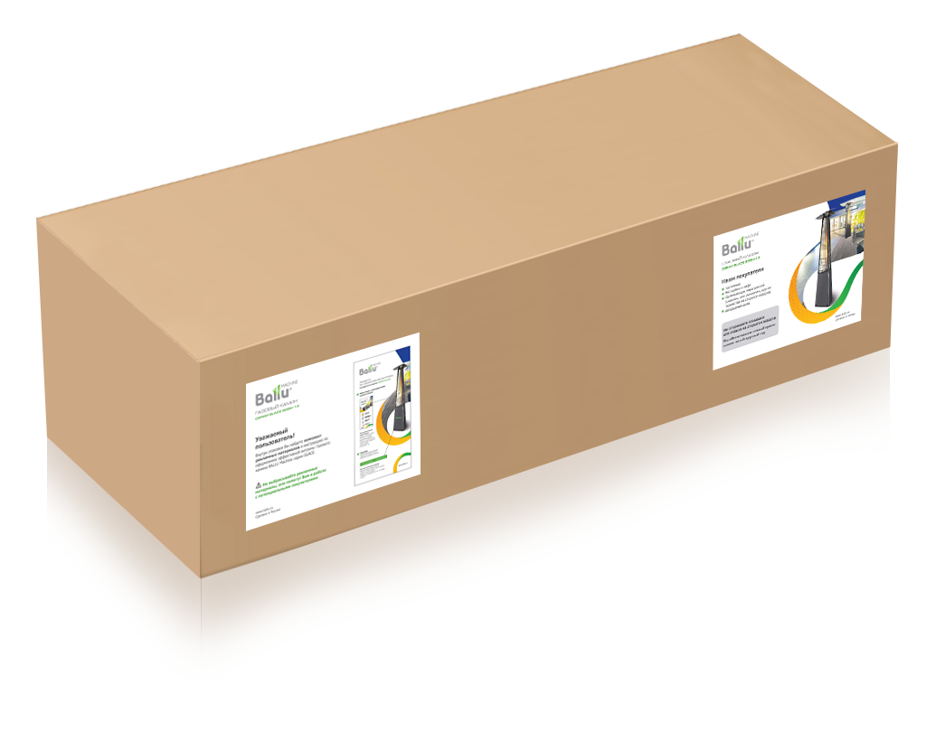
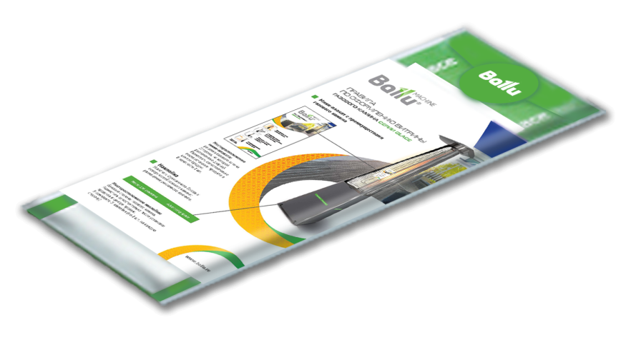
УПАКОВКА
В ЦЕНТР ПРОДАЖ ПОСТУПАЕТ ПРОДУКТ С ПАКЕТОМ РЕКЛАМНЫХ МАТЕРИАЛОВ
ДЛЯ ОФОРМЛЕНИЯ ВИТРИНЫ
WWW.BALLU.RU

Slide 18
УПАКОВКА
В центр продаж поступает продукт с ПАКЕТОМ РЕКЛАМНЫХ МАТЕРИАЛОВ
для оформления витрины
WWW.BALLU.RU

Slide 19
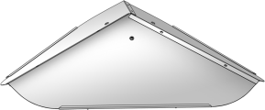
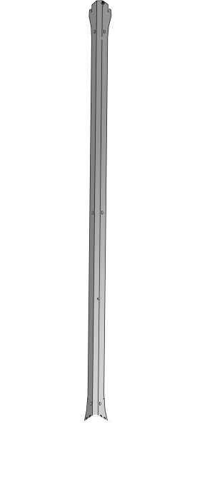
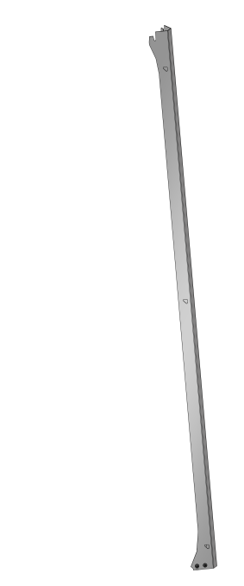
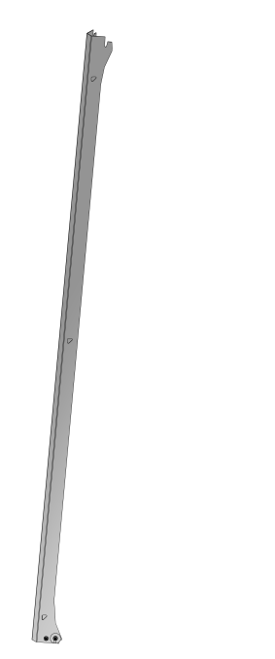
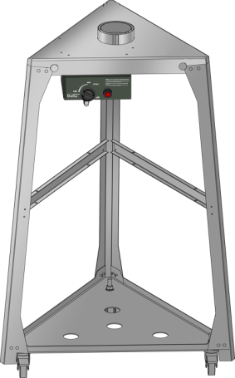
БЫСТРАЯ СБОРКА
ПАКЕТ РЕКЛАМНЫХ МАТЕРИАЛОВ
1. Основание поставляется в сборе
2. Крепим верхние профили
3. Одеваем колбу и дожигатель
4. Вставляем решетки и дефлектор в пазы
5. Фиксируем козырек 3-мя болтами
6. Закрепляем боковые панели
7. Прибор готов к работе
10
05
МИНУТ
15
20
25
30
WWW.BALLU.RU

Slide 20
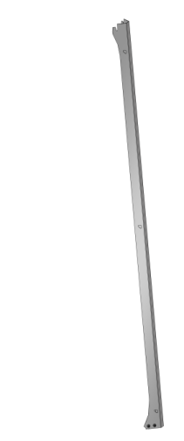
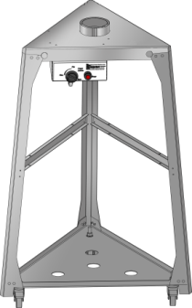
БЫСТРАЯ СБОРКА
1. Основание поставляется в сборе
2. Крепим верхние профили
3. Одеваем колбу и дожигатель
4. Вставляем решетки и дефлектор в пазы
5. Фиксируем козырек 3-мя болтами
6. Закрепляем боковые панели
7. Прибор готов к работе
1.
2.
3.
4.
5.
6.
30
МИНУТ
WWW.BALLU.RU

Slide 21
ПАКЕТ РЕКЛАМНЫХ МАТЕРИАЛОВ
Технические преимущества продукта
1.
2.
Наклейки для обозначения рекламных поверхностей продукта
Инструкция по оформлению витрины
3.
1.
2.
3.
WWW.BALLU.RU

Slide 22
БИЗНЕС ИДЕИ И РЕШЕНИЯ

Slide 23
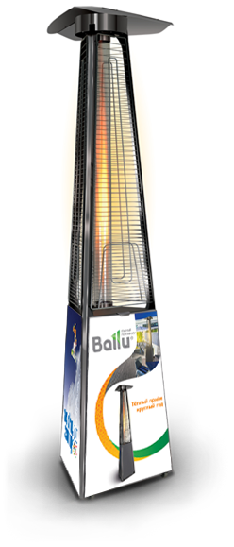
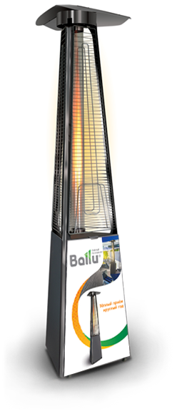
БИЗНЕС ИДЕЯ
МЫ РАЗРАБОТАЛИ ГАЗОВЫЙ КАМИН
BALLU MACHINE С УНИКАЛЬНОЙ БИЗНЕС ИДЕЕЙ
ПРОДУКТ ПРИНОСИТ ПРИБЫЛЬ,
ВЫСТУПАЯ НОСИТЕЛЕМ РЕКЛАМНОГО СООБЩЕНИЯ
Реклама Ваших партнеров
Реклама Ваших предложений
Рекламное сообщение наносится на магнитную поверхность и плотно прилегает к стенкам корпуса газового камина
WWW.BALLU.RU

Slide 24
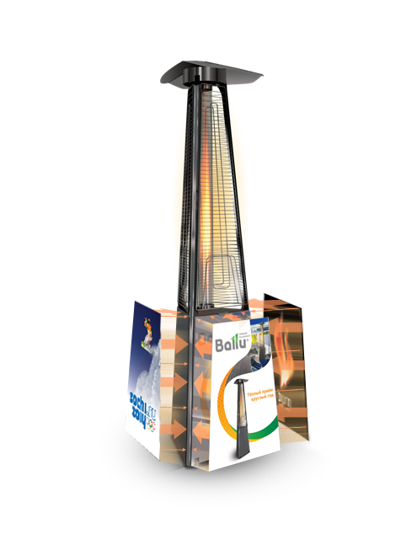
БИЗНЕС ИДЕЯ
МЫ РАЗРАБОТАЛИ ГАЗОВЫЙ КАМИН
BALLU MACHINE С УНИКАЛЬНОЙ БИЗНЕС ИДЕЕЙ:
ПРОДУКТ ПРИНОСИТ ПРИБЫЛЬ,
ВЫСТУПАЯ НОСИТЕЛЕМ РЕКЛАМНОГО СООБЩЕНИЯ
Реклама Ваших партнеров
Реклама Ваших предложений
Рекламное сообщение наносится на магнитную поверхность и плотно прилегает к стенкам корпуса газового камина
WWW.BALLU.RU

Slide 25
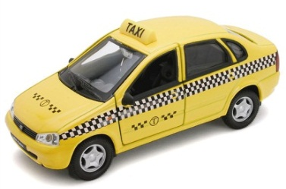
ВАШИ РЕКЛАМОДАТЕЛИ*
ИНДУСТРИЯ НАПИТКОВ
ПРОИЗВОДИТЕЛИ АЛКОГОЛЯ И ТАБАКА
ГОРОДСКОЙ ТРАНСПОРТ
ЦЕНТРЫ ЗДОРОВЬЯ И ОТДЫХА
Фитнес-клубы, спортивные базы, санатории, туристические фирмы и экскурсионные бюро
* В презентации указаны лого компаний, которые наглядно иллюстрируют рынок возможных рекламодателей.
WWW.BALLU.RU

Slide 26
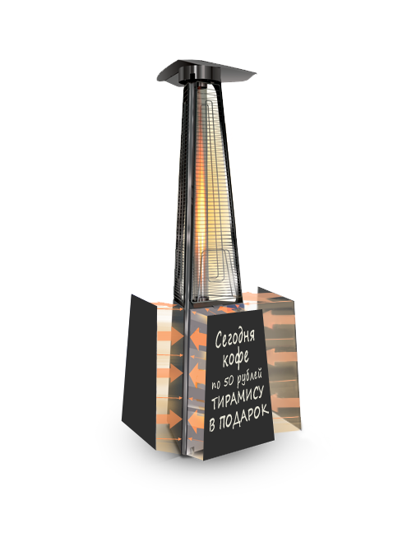
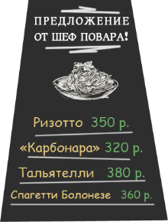
РЕКЛАМА ВАШИХ ПРЕДЛОЖЕНИЙ
АНОНСЫ ПРАЗДНИКОВ
ПРЕДЛОЖЕНИЯ ОТ ШЕФ-ПОВАРА
СКИДКИ НА НАПИТКИ
Грифельное нанесение на магнитную поверхность, позволяющее с любой частотой менять информацию (наносится мелом)
ПРАЙ-ЛИСТ НА БИЗНЕС-ЛАНЧ
WWW.BALLU.RU

Slide 27
УПРАВЛЕНИЕ РЕКЛАМОЙ
Вы самостоятельно назначаете арендную стоимость и период размещения рекламы на газовом камине.
ОБРАЗЦОВАЯ МОДЕЛЬ ВАШЕГО БИЗНЕСА*
ГАЗОВЫЙ КАМИН | ПОВЕРХНОСТИ | ПЕРИОД | ДОХОД
1 шт. | 3 рекламные стороны | 3 месяца | 270 у.е.
 |  | 6 месяцев | 540 у.е.
 |  | 12 месяцев | 1 080 у.е.
* В таблице представлена минимальная арендная стоимость рекламы.
WWW.BALLU.RU

Slide 28
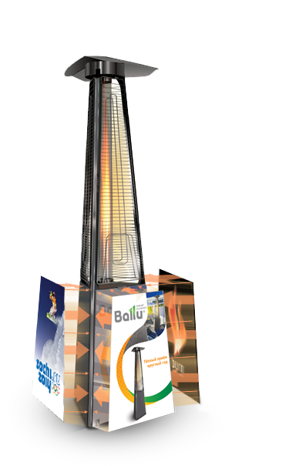
ВАШИ МЕРОПРИЯТИЯ
Вы можете анонсировать и проводить мероприятия на территории Ваших центров на открытом воздухе. Все посетители погрузятся в атмосферу праздника и тепла.
- ДЕНЬ ГОРОДА
- 8 МАРТА
- СВАДЬБЫ
- HАLLOWEEN…
WWW.BALLU.RU

Slide 29
ВАШИ МЕРОПРИЯТИЯ
Вы можете анонсировать и проводить мероприятия на территории Ваших центров на открытом воздухе. Все посетители погрузятся в атмосферу праздника и тепла.
- ДЕНЬ ГОРОДА
- 8 МАРТА
- СВАДЬБЫ
- HАLLOWEEN…
WWW.BALLU.RU

Slide 30
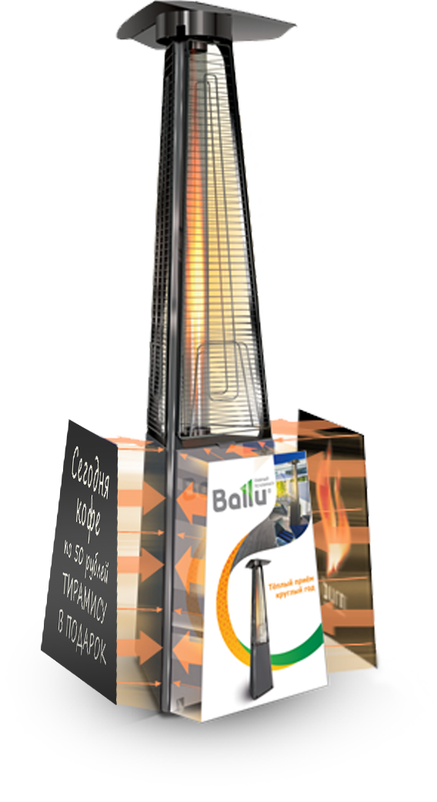
НАША ПОДДЕРЖКА
ЦЕНТР МАРКЕТИНГОВЫХ КОММУНИКАЦИЙ
BALLU INDUSTRIAL GROUP
Обеспечит вас комплексным сопровождением по производству и доставке рекламных сообщений на магнитной поверхности
Стоимость производства |  | Доставка | Сроки
Рекламное сообщение на магнитной поверхности (1 единица) | Грифельное нанесение на магнитную поверхность (1 единица)
795 руб. | 640 руб. | Оплачивается клиентом при получении | Производство – 2 дня. Доставка – в зависимости от дальности региона
КОНТАКТЫ
ДЛЯ РАЗМЕЩЕНИЯ ЗАКАЗА
imc@ballu.ru
Условия сотрудничества по проекту «РЕКЛАМА НА ГАЗОВОМ КАМИНЕ»:
Производство наружной рекламы при поддержке Ballu Industrial Group осуществляется в Москве. Стоимость производства рекламы на магнитной поверхности зависит от объема заказа (уточняйте каждый объем заказа). Производство и доставка осуществляется за счет клиента.
WWW.BALLU.RU

Slide 31
ЭТО НОВЫЙ БИЗНЕС
Газовый камин
BALLU MACHINE серии GLACE
МЫ ПРЕДЛАГАЕМ ВАМ
УЖЕ ГОТОВЫЕ РЕШЕНИЯ
ДЛЯ «ОБОГРЕВА» ВАШЕГО БИЗНЕСА
WWW.BALLU.RU

Slide 32
BALLU INDUSTRIAL GROUP: ВИДЕТЬ ПОЛЕЗНОЕ В ПРОСТЫХ ВЕЩАХ

